Slide 1
ПРОЕКТНАЯ РАБОТА

Slide 2
Контрольно-измерительные материалы для оценки планируемых результатов обучения по русскому языку к разделу «Глагол» в 6 классе.

Slide 3
Цель проекта:
Разработка и реализация комплекта контрольно-измерительных материалов для оценки метапредметных результатов обучения по русскому языку в 6 классе в рамках освоения раздела «Глагол».

Slide 4
Задачи проекта:
1. Изучить требования ФГОС ООО к достижению и оценке метапредметных результатов обучения, а также актуальные практические материалы и методические рекомендации по оценке и контролю планируемых результатов;
2.Разработать систему творческих (исследовательских, познавательных, развивающих, комплексных, интегрированных) заданий к разделу для оценки УУД обучающихся.
3.Реализовать комплект КИМ на практике и определить его эффективность для оценки метапредметных результатов обучения в соответствии с требованиями ФГОС ООО.

Slide 5
НАУЧИТЬСЯ УЧИТЬ СЕБЯ
ДОСТИЖЕНИЕ ЭТОЙ ЦЕЛИ СТАНОВИТСЯ ВОЗМОЖНЫМ БЛАГОДАРЯ ФОРМИРОВАНИЮ СИСТЕМЫ УНИВЕРСАЛЬНЫХ УЧЕБНЫХ ДЕЙСТВИЙ (УУД)
УУД-ЭТО ОБОБЩЕННЫЕ ДЕЙСТВИЯ,ПОРОЖДАЮЩИЕ МОТИВАЦИЮ К ОБУЧЕНИЮ,ЭТО НАВЫКИ,КОТОРЫЕ НАДО ЗАКЛАДЫВАТЬ В НАЧАЛЬНОЙ ШКОЛЕ НА ВСЕХ УРОКАХ!

Slide 6
Задания
На познавательные
ууд

Slide 7
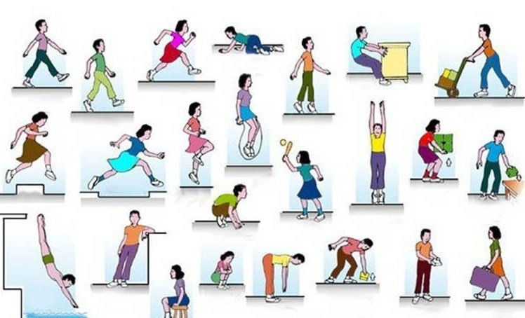
На основе рисунков составьте несколько предложений с глаголами движения и действия.
Три любых глагола разберите по составу.
Поменяйтесь тетрадями с соседом по парте. Оцените работу друг друга.

Slide 8
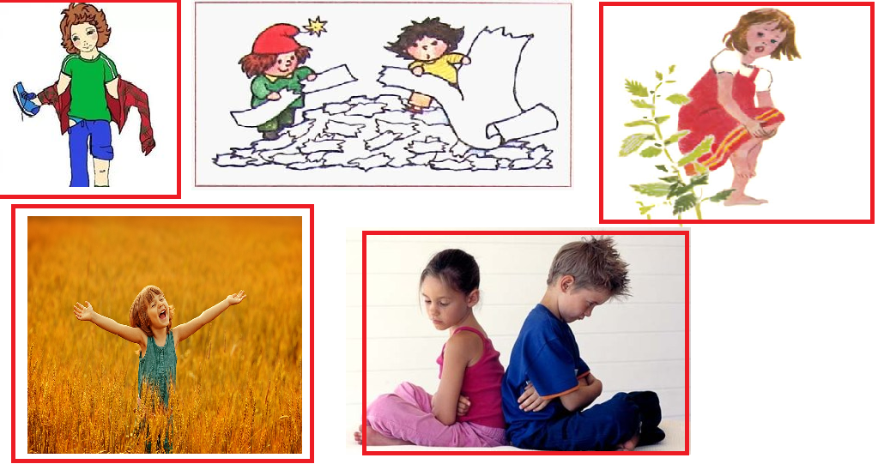
Рассмотрите рисунки , подберите к ним возвратные глаголы и выберите соответствующее значение глагола.
11
2
3
4
5

Slide 9
Проверь себя:
1. Я одеваюсь;
2. Бумага рвется;
3. Крапива жжется;
4. Я радуюсь;
5. Мы поссорились.
Значения глаголов:
1. Действие совершается само собой.
2. Свойства предметов.
3. Свойства живых живых существ,растений.
4. Чувства,переживания.
5. Взаимные действия.

Slide 10
Задания
на регулятивные УУД

Slide 11
Запишите краткую инструкцию по пользованию библиотечными книгами, обращенную ко всем читателям вашей библиотеки. Используйте глаголы в форме повелительного наклонения.

Slide 12
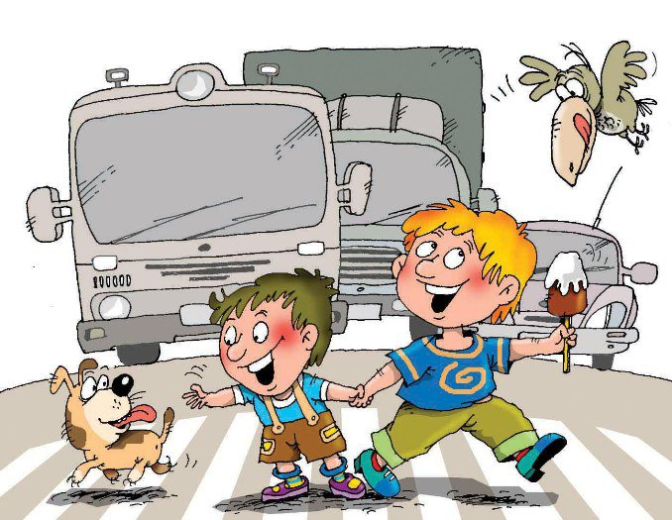
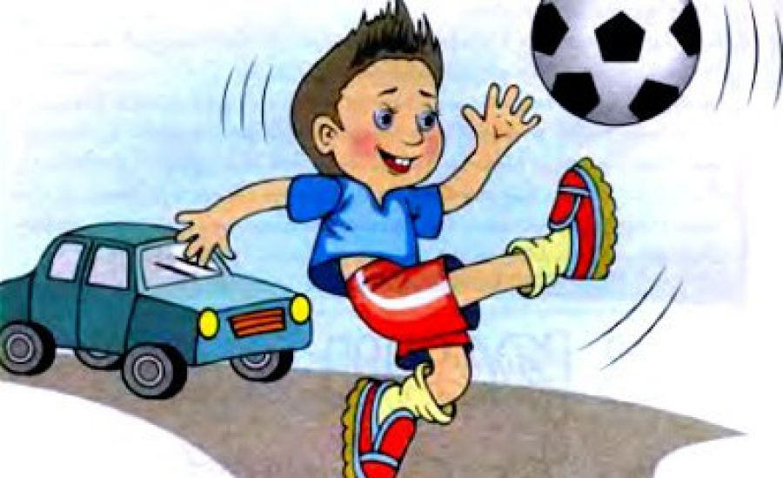
Рассмотрите рисунки. Какие правила безопасности нарушают мальчики? Письменно сформулируйте их. Применяйте конструкции: нельзя+инфинитив; можно+инфинитив

Slide 13
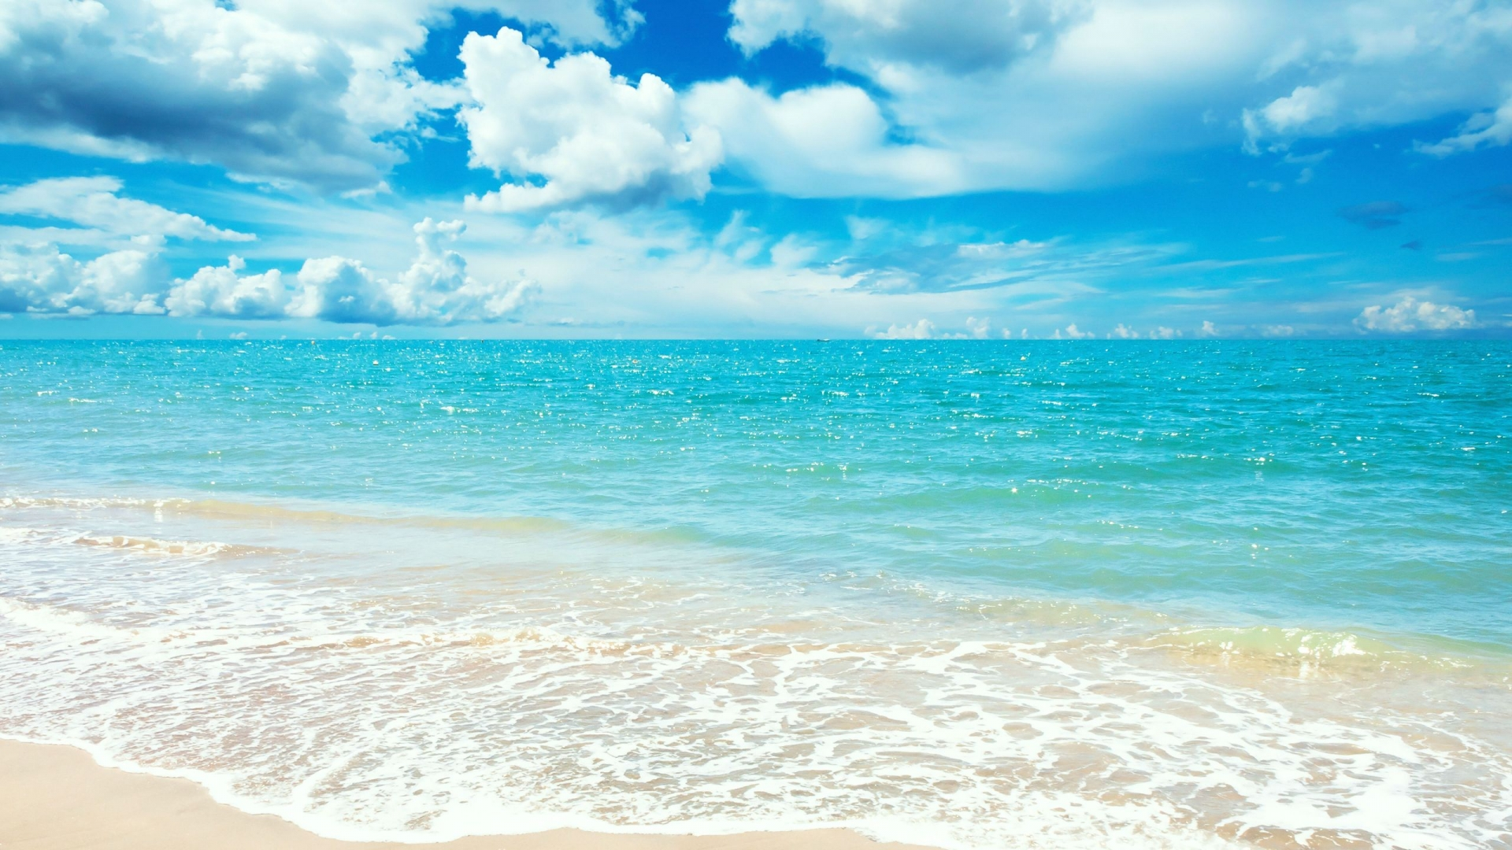
Задания на коммуникативные УУД

Slide 14
Напишите небольшой рассказ на одну из предложенных тем. Глаголы в каком наклонении вы будете использовать в тексте?
1. Если бы у меня была волшебная палочка….
2. Если бы я был директором школы….
3.Если бы я попал на необитаемый остров….

Slide 15
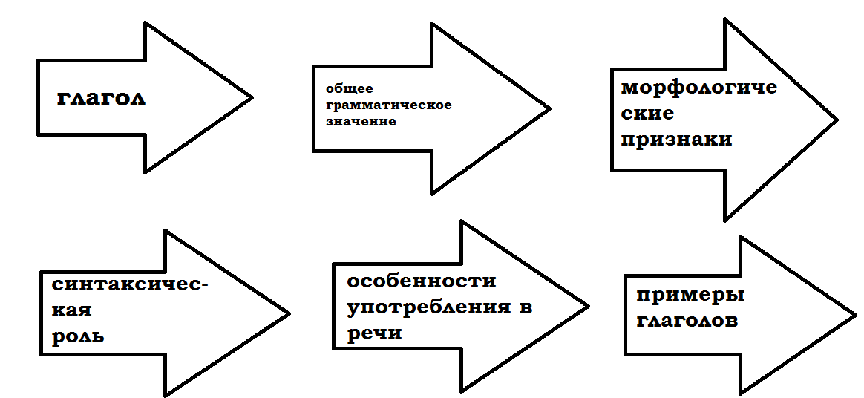
Попытайтесь кратко рассказать о глаголе как о части речи по схеме :

Slide 16
Проверь себя:
1.Общее грамматическое значение.
Глагол-самостоятельная часть речи, которая обозначает действие или состояние предмета и отвечает на вопросы :Что делать? Что сделать?
2.Морфологические признаки глагола: вид,переходность,возвратность, спряжение, наклонение,число,время,лицо,род.
3.Синтаксическая роль: В предложении глагол обычно является сказуемым и вместе с подлежащим образует грамматическую основу предложения.
4.Особенности употребления в речи: Общее грамматическое значение глагола как части речи – это действие в самом широком смысле этого слова. Глаголы обозначают :трудовые процессы,движение,состояние природы,процессы речи и мысли,проявление цвета.

Slide 17
Оцени свою работу!
Старался,у меня всё получилось!
Старался,но были ошибки.
У меня не получилось,но я буду стараться!

Slide 18
Спасибо за
Внимание!

